Slide 1
12장. 접근제어목록
중부대학교 정보보호학과
이병천 교수

Slide 2
접근제어목록이란?
접근제어목록(Access Control List, ACL)
라우터에서의 패킷 필터링(packet filtering)에 사용
IP 주소를 기반으로 패킷의 전달 여부를 통제
특정 프로토콜을 사용하는 패킷을 통제
ACL이 설정되면 출발지 주소, 목적지 주소, 프로토콜, 포트번호 등을 기반으로 라우터를 통과하는 모든 패킷을 검사하게 되므로 라우터의 자원을 많이 사용하게 됨.
꼭 필요한 곳에만 적절하게 ACL을 설정해야 함
ACL의 목적
라우터에서 보안을 제공
네트워크 트래픽을 제어 – FTP 제어, 비디오 사용 제어

Slide 3
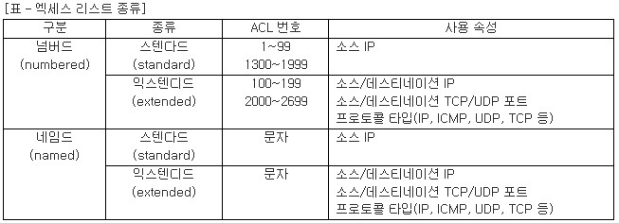
ACL의 종류
표준 ACL
출발지 IP주소만을 참조하여 패킷 필터링
1~99, 1300~1999의 번호를 사용
확장 ACL
출발지 및 목적지 IP주소와 TCP, UDP 포트번호를 참조하여 패킷 필터링
100~199, 2000~2699의 번호를 사용
Named 표준 ACL
표준 ACL과 같으며 ACL 선언 시 번호 대신 사용자 설정값(문자)을 사용
Named 확장 ACL
확장 ACL과 같으며 ACL 선언 시 번호 대신 사용자 설정값(문자)을 사용

Slide 4
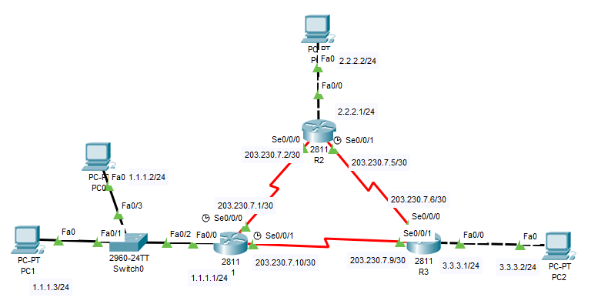
기본 네트워크 토폴로지
그림 12-1 ACL 기본 네트워크 토폴로지

Slide 5
기본 네트워크 토폴로지
R1
R2
R1(config)#interface FastEthernet0/0
R1(config-if)#no shutdown
R1(config-if)#ip address 1.1.1.1 255.255.255.0
R1(config-if)#exit
R1(config)#interface Serial0/0/0
R1(config-if)#no shutdown
R1(config-if)#clock rate 1000000
R1(config-if)#ip address 203.230.7.1 255.255.255.252
R1(config-if)#exit
R1(config)#interface Serial0/0/1
R1(config-if)#no shutdown
R1(config-if)#clock rate 1000000
R1(config-if)#ip address 203.230.7.10 255.255.255.252
R1(config-if)#exit
R1(config)#
R1(config)#router ospf 1
R1(config-router)#network 1.1.1.0 0.0.0.255 a 0
R1(config-router)#network 203.230.7.0 0.0.0.3 a 0
R1(config-router)#network 203.230.7.8 0.0.0.3 a 0
R2(config)#interface FastEthernet0/0
R2(config-if)#no shutdown
R2(config-if)#ip address 2.2.2.1 255.255.255.0
R2(config-if)#exit
R2(config)#interface Serial0/0/0
R2(config-if)#no shutdown
R2(config-if)#ip address 203.230.7.2 255.255.255.252
R2(config-if)#exit
R2(config)#interface Serial0/0/1
R2(config-if)#no shutdown
R2(config-if)#clock rate 1000000
R2(config-if)#ip address 203.230.7.5 255.255.255.252
R2(config-if)#exit
R2(config)#
R2(config)#router ospf 1
R2(config-router)#network 2.2.2.0 0.0.0.255 a 0
R2(config-router)#network 203.230.7.0 0.0.0.3 a 0
R2(config-router)#network 203.230.7.4 0.0.0.3 a 0
ip 설정
Ospf 1 라우팅 설정

Slide 6
기본 네트워크 토폴로지
R3
R3(config)#interface FastEthernet0/0
R3(config-if)#no shutdown
R3(config-if)#ip address 3.3.3.1 255.255.255.0
R3(config-if)#exit
R3(config)#interface Serial0/0/0
R3(config-if)#no shutdown
R3(config-if)#ip address 203.230.7.6 255.255.255.252
R3(config-if)#exit
R3(config)#interface Serial0/0/1
R3(config-if)#no shutdown
R3(config-if)#ip address 203.230.7.9 255.255.255.252
R3(config-if)#exit
R3(config)#
R3(config)#router ospf 1
R3(config-router)#network 3.3.3.0 0.0.0.255 a 0
R3(config-router)#network 203.230.7.4 0.0.0.3 a 0
R3(config-router)#network 203.230.7.8 0.0.0.3 a 0
ip 설정
Ospf 1 라우팅 설정

Slide 7
기본 네트워크 토폴로지
R1#show ip route
1.0.0.0/24 is subnetted, 1 subnets
C 1.1.1.0 is directly connected, FastEthernet0/0
2.0.0.0/24 is subnetted, 1 subnets
O 2.2.2.0 [110/65] via 203.230.7.2, 00:09:49, Serial0/0/0
3.0.0.0/24 is subnetted, 1 subnets
O 3.3.3.0 [110/65] via 203.230.7.9, 00:08:33, Serial0/0/1
203.230.7.0/30 is subnetted, 3 subnets
C 203.230.7.0 is directly connected, Serial0/0/0
O 203.230.7.4 [110/128] via 203.230.7.2, 00:08:33, Serial0/0/0
[110/128] via 203.230.7.9, 00:08:33, Serial0/0/1
C 203.230.7.8 is directly connected, Serial0/0/1
라우팅 테이블
R2#show ip route
1.0.0.0/24 is subnetted, 1 subnets
O 1.1.1.0 [110/65] via 203.230.7.1, 00:12:19, Serial0/0/0
2.0.0.0/24 is subnetted, 1 subnets
C 2.2.2.0 is directly connected, FastEthernet0/0
3.0.0.0/24 is subnetted, 1 subnets
O 3.3.3.0 [110/65] via 203.230.7.6, 00:11:14, Serial0/0/1
203.230.7.0/30 is subnetted, 3 subnets
C 203.230.7.0 is directly connected, Serial0/0/0
C 203.230.7.4 is directly connected, Serial0/0/1
O 203.230.7.8 [110/128] via 203.230.7.1, 00:11:04, Serial0/0/0
[110/128] via 203.230.7.6, 00:11:04, Serial0/0/1
R3#show ip route
1.0.0.0/24 is subnetted, 1 subnets
O 1.1.1.0 [110/65] via 203.230.7.10, 00:11:52, Serial0/0/1
2.0.0.0/24 is subnetted, 1 subnets
O 2.2.2.0 [110/65] via 203.230.7.5, 00:12:02, Serial0/0/0
3.0.0.0/24 is subnetted, 1 subnets
C 3.3.3.0 is directly connected, FastEthernet0/0
203.230.7.0/30 is subnetted, 3 subnets
O 203.230.7.0 [110/128] via 203.230.7.5, 00:11:52, Serial0/0/0
[110/128] via 203.230.7.10, 00:11:52, Serial0/0/1
C 203.230.7.4 is directly connected, Serial0/0/0
C 203.230.7.8 is directly connected, Serial0/0/1

Slide 8
ACL의 동작 방식
라우터는 ACL에 명시된 조건들을 기반으로 패킷의 통과 여부를 결정
라우터는 모든 패킷을 ACL의 순서대로 검사
ACL 문장에 조건이 일치되면 그 문장대로 수행하고 나머지 ACL 문장은 검사를 실시하지 않고 무시함
그러므로 어떤 순서대로 선언할지 결정 필요
Inbound, outbound 구분

Slide 9
표준 ACL
출발지 IP 주소를 기준으로 패킷 필터링
표준 ACL은 1~99번, 1300~1999번을 사용
설정 목표
- PC0 (1.1.1.2/24) 는 통신 금지
- 다른 PC는 모든 장치와 통신 허용
라우터 R1에서 표준 ACL 설정

Slide 10
표준 ACL
ip주소
와일드카드마스크
R1(config)#access-list 1 deny 1.1.1.2 0.0.0.0
R1(config)#access-list 1 permit any
R1(config)#int fa0/0
R1(config-if)#ip access-group 1 in
R1(config-if)#exit
inbound
ACL 1번을 선언
- 표준 ACL 1번을 설정함 (표준 ACL은 1~99번, 1300~1999번 사이)
- 1.1.1.2 컴퓨터는 접근을 거부함
- 0.0.0.0 은 호스트를 나타내는 와일드카드마스크
- 모든 트래픽에 대해 접근 허가 (그러나 1.1.1.2는 제외됨, 먼저 선언되었음)
Fa0/0에 ACL 1번을 적용
- Fa0/0 인터페이스에 대해 들어오는 트래픽(in)에 대해 ACL 1번을 적용

Slide 11
표준 ACL
ACL 보기
R1(config)#do show access-list 1
Standard IP access list 1
deny host 1.1.1.2 (5 match(es))
permit any (4 match(es))
R1(config)#do show access-list 1
Standard IP access list 1
deny host 1.1.1.2 (8 match(es))
permit any (5 match(es))
R1(config)#
시도된 통신에 대한
거부/허용 내역을 보여줌
좀 더 통신을 시도한 후
거부/허용 내역이 업데이트됨
R1(config)#access-list 1 permit 1.1.1.3 0.0.0.0
R1(config)#access-list 1 deny any
R1(config)#
R1(config)#int fa0/0
R1(config-if)#ip access-group 1 in
R1(config-if)#exit
다른 방식으로 설정 테트스 (기존 설정을 삭제 후)
PC1 (1.1.1.3/24) 은 모든 장치와 통신 허용
다른 PC는 통신 금지
결과는 위와 동일

Slide 12
표준 ACL
ACL Remark 설정
ACL의 개수가 많은 경우 각각의 역할에 대해 구분하기 어려움
각 ACL의 용도에 대해 주석(remark)을 달아놓을 수 있음
R1(config)#access-list 1 remark PC0 deny PC1 permit
R1(config)#do show run
Building configuration...
중략…
access-list 1 permit host 1.1.1.3
access-list 1 deny any
access-list 1 remark PC0 deny PC1 permit

Slide 13
표준 ACL
와일드카드마스크를 이용한 호스트 범위 설정
마스크비트 | 서브넷마스크 | 와일드카드마스크
/8 | 255.0.0.0 | 0.255.255.255
/16 | 255.255.0.0 | 0.0.255.255
/24 | 255.255.255.0 | 0.0.0.255
/32 | 255.255.255.255 | 0.0.0.0
/25 | 255.255.255.128 | 0.0.0.127
/26 | 255.255.255.192 | 0.0.0.63
/27 | 255.255.255.224 | 0.0.0.31
/28 | 255.255.255.240 | 0.0.0.15
/29 | 255.255.255.248 | 0.0.0.7
/30 | 255.255.255.252 | 0.0.0.3
203.230.7.0/24 중 짝수 주소: 203.230.7.0 0.0.0.254
203.230.7.0/24 중 홀수 주소: 203.230.7.1 0.0.0.254
254 이용 가능

Slide 14
여러 개의 ACL 적용
R1(config)#access-list 2 deny host 1.1.1.2
R1(config)#access-list 2 permit 1.1.1.0 0.0.0.255
R1(config)#
R1(config)#int fa0/0
R1(config-if)#ip access-group 2 in
ACL 2 추가
R1(config-if)#do show access-list
Standard IP access list 1
10 permit host 1.1.1.3
20 deny any
Standard IP access list 2
10 deny host 1.1.1.2
20 permit 1.1.1.0 0.0.0.255
2개의 ACL이 적용됨
R1(config)#do show run
access-list 1 permit host 1.1.1.3
access-list 1 deny any
access-list 1 remark PC0 deny PC1 permit
access-list 2 deny host 1.1.1.2
access-list 2 permit 1.1.1.0 0.0.0.255

Slide 15
ACL을 이용한 원격 접속 제어
원격 접속: Telnet, SSH, http, https 등
라우터에 접속하고자 하는 호스트를 지정 가능
목표: 라우터 R2에 원격 접속할 수 있는 호스트는 1.1.1.3 만으로 제한
R2(config)#access-list 1 permit host 1.1.1.3
R2(config)#
R2(config)#line vty 0 4
R2(config-line)#password cisco
R2(config-line)#access-class 1 in
R2(config-line)#exit
C:\>ipconfig
FastEthernet0 Connection:(default port)
Link-local IPv6 Address.........: FE80::2E0:B0FF:FE3C:7934
IP Address......................: 1.1.1.3
Subnet Mask.....................: 255.255.255.0
Default Gateway.................: 1.1.1.1
C:\>telnet 203.230.7.2
Trying 203.230.7.2 ...Open
User Access Verification
Password:
R2>
라우터 R2에 직접 연결된 2.2.2.2 PC는 접속 거부
1.1.1.3 PC는 접속 가능

Slide 16
설정된 access-list 삭제
R1(config)#do show access-list
Standard IP access list 1
10 permit host 1.1.1.3
20 deny any
Standard IP access list 2
10 deny host 1.1.1.2 (2 match(es))
20 permit 1.1.1.0 0.0.0.255 (176 match(es))
R1(config)#no access-list 1 permit host 1.1.1.3
R1(config)#no access-list 1 deny any
R1(config)#no access-list 2 deny host 1.1.1.2
R1(config)#no access-list 2 permit 1.1.1.0 0.0.0.255
R1(config)#
R1(config)#do show access-list
R1(config)# (없음)

Slide 17
확장 ACL
표준 ACL
출발지 ip주소만을 이용한 패킷 필터링
ACL 번호: 1~99, 1300~1999
확장 ACL
출발지, 목적지 ip주소, 포트번호, 프로토콜을 고려한 패킷 필터링
ACL 번호: 100~199, 2000~2699

Slide 18
확장 ACL
설정 목표
PC0(1.1.1.2/24)에서 R3 라우터에 ping 금지
Ping 이외의 다른 서비스는 사용 가능
R1 라우터에서 access-list 설정

Slide 19
확장 ACL
R1(config)#do show access-list
R1(config)# (내용 없음 확인)
R1(config)#access-list 100 deny icmp host 1.1.1.2 host 203.230.7.6 echo
R1(config)#access-list 100 deny icmp host 1.1.1.2 host 203.230.7.9 echo
R1(config)#access-list 100 deny icmp host 1.1.1.2 host 3.3.3.1 echo
R1(config)#access-list 100 permit ip any any
R1(config)#int fa0/0
R1(config-if)#ip access-group 100 in
확장 ACL 선언을 위해 100번을 사용
출발지 호스트 1.1.1.2
목적지 호스트 라우터 R3는 주소를 3개 가지므로 3개 항목 선언
Icmp echo (ping)을 거부 선언
access-list 100 permit ip any any (나머지 모든 통신은 허용)

Slide 20
확장 ACL
C:\>ipconfig
FastEthernet0 Connection:(default port)
Link-local IPv6 Address.........: FE80::2D0:FFFF:FE27:D14E
IP Address......................: 1.1.1.2
Subnet Mask.....................: 255.255.255.0
Default Gateway.................: 1.1.1.1
C:\>ping 3.3.3.2
Pinging 3.3.3.2 with 32 bytes of data:
Reply from 3.3.3.2: bytes=32 time=1ms TTL=126
Reply from 3.3.3.2: bytes=32 time=10ms TTL=126
Reply from 3.3.3.2: bytes=32 time=1ms TTL=126
Reply from 3.3.3.2: bytes=32 time=10ms TTL=126
Ping statistics for 3.3.3.2:
Packets: Sent = 4, Received = 4, Lost = 0 (0% loss),
Approximate round trip times in milli-seconds:
Minimum = 1ms, Maximum = 10ms, Average = 5ms
C:\>ping 3.3.3.1
Pinging 3.3.3.1 with 32 bytes of data:
Reply from 1.1.1.1: Destination host unreachable.
Reply from 1.1.1.1: Destination host unreachable.
Reply from 1.1.1.1: Destination host unreachable.
Reply from 1.1.1.1: Destination host unreachable.
Ping statistics for 3.3.3.1:
Packets: Sent = 4, Received = 0, Lost = 4 (100% loss),
C:\>telnet 3.3.3.1
Trying 3.3.3.1 ...Open
[Connection to 3.3.3.1 closed by foreign host]
PC(3.3.3.2)에는 ping 가능
R3라우터(3.3.3.1)에는 ping 안됨
R3라우터(203.230.7.6)에는 ping 안됨
R3라우터(203.230.7.9)에는 ping 안됨
R3라우터(3.3.3.1)에 telnet은 가능
현재 Telnet 서비스는 제공되지 않음

Slide 21
확장 ACL
설정 목표
PC1(1.1.1.3/24)에서 R3 라우터에 telnet 접속 불가
telnet 이외의 다른 서비스는 사용 가능
R3 라우터에서 access-list 설정
3개의 주소에 설정
R3(config)#line vty 0 4
R3(config-line)#password cisco
R3(config-line)#login
R3(config-line)#exit
R3(config)#
R3(config)#access-list 101 deny tcp host 1.1.1.3 host 3.3.3.1 eq telnet
R3(config)#access-list 101 deny tcp host 1.1.1.3 host 203.230.7.6 eq telnet
R3(config)#access-list 101 deny tcp host 1.1.1.3 host 203.230.7.9 eq telnet
R3(config)#access-list 101 permit ip any any
R3(config)#int se0/0/0
R3(config-if)#ip access-group 101 in
R3(config-if)#exit
R3(config)#int se0/0/1
R3(config-if)#ip access-group 101 in
PC 1.1.1.3에서
C:\>telnet 3.3.3.1
Trying 3.3.3.1 ...
% Connection timed out; remote host not responding
C:\>ping 3.3.3.1
Pinging 3.3.3.1 with 32 bytes of data:
Reply from 3.3.3.1: bytes=32 time=6ms TTL=254
Reply from 3.3.3.1: bytes=32 time=1ms TTL=254
Reply from 3.3.3.1: bytes=32 time=1ms TTL=254
Reply from 3.3.3.1: bytes=32 time=1ms TTL=254
입력 int가 2개이므로
모두 설정

Slide 22
Named 표준 ACL
번호 대신 문자로 정의하여 사용하는 표준 ACL
설정 목표
- PC1 (1.1.1.3/24) 은 모든 장치와 통신 허용
- 다른 PC는 모든 장치와 통신 금지
라우터 R1에서 Named 표준 ACL 설정
standard: 표준 ACL
infocomm: 표준 ACL의 이름
R1(config)#ip access-list standard infocomm
R1(config-std-nacl)#permit host 1.1.1.3
R1(config-std-nacl)#deny any
R1(config-std-nacl)#exit
R1(config)#int fa0/0
R1(config-if)#ip access-group infocomm in
R1(config-if)#exit

Slide 23
Named 확장 ACL
번호 대신 문자로 정의하여 사용하는 확장 ACL
설정 목표
- PC0 (1.1.1.2/24) 은 R3에 ping 금지
- 다른 모든 서비스는 사용 가능
라우터 R1에서 Named 확장 ACL 설정
R1(config)#do show access-list (설정내용 없음 확인)
R1(config)#ip access-list extended ping
R1(config-ext-nacl)#deny icmp host 1.1.1.2 host 3.3.3.1
R1(config-ext-nacl)#deny icmp host 1.1.1.2 host 203.230.7.6
R1(config-ext-nacl)#deny icmp host 1.1.1.2 host 203.230.7.9
R1(config-ext-nacl)#permit ip any any
R1(config-ext-nacl)#remark PC0 ping deny to R3
R1(config-ext-nacl)#exit
R1(config)#int fa0/0
R1(config-if)#ip access-group ping in
R1(config-if)#exit
R1(config)#
R1(config)#do show access-lists
Extended IP access list ping
10 deny icmp host 1.1.1.2 host 3.3.3.1
20 deny icmp host 1.1.1.2 host 203.230.7.6
30 deny icmp host 1.1.1.2 host 203.230.7.9
40 permit ip any any
R1(config)#
ping 거부
C:\>ping 3.3.3.1
Pinging 3.3.3.1 with 32 bytes of data:
Reply from 1.1.1.1: Destination host unreachable.
Reply from 1.1.1.1: Destination host unreachable.
Reply from 1.1.1.1: Destination host unreachable.
Reply from 1.1.1.1: Destination host unreachable.
C:\>telnet 3.3.3.1
Trying 3.3.3.1 ...Open
User Access Verification
Password:
telnet 허용

Slide 24
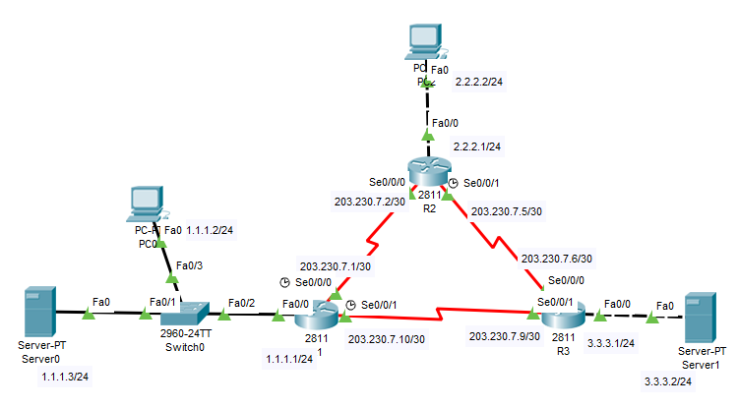
Named 확장 ACL
Www, ftp 등 기타 프로토콜에 적용 테스트
PC를 Server로 교체 (1.1.1.3, 3.3.3.2)
PC2(2.2.2.2)에서 Server0(1.1.1.3)에 http, ftp 접속 금지를 R2에 설정
PC2(2.2.2.2)
Server0(1.1.1.3)

Slide 25
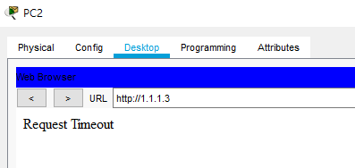
Named 확장 ACL
Ftp connection – 21번
Ftp data – 20번
R2(config)#ip access-list extended http_ftp
R2(config-ext-nacl)#deny tcp host 2.2.2.2 host 1.1.1.3 eq www
R2(config-ext-nacl)#deny tcp host 2.2.2.2 host 1.1.1.3 eq ftp
R2(config-ext-nacl)#deny tcp host 2.2.2.2 host 1.1.1.3 eq 20
R2(config-ext-nacl)#permit ip any any
R2(config-ext-nacl)#exit
R2(config)#
R2(config)#int fa0/0
R2(config-if)#ip access-group http_ftp in
PC2 (2.2.2.2)에서
C:\>ftp 1.1.1.3
Trying to connect...1.1.1.3
%Error opening ftp://1.1.1.3/ (Timed out)

